Slide 1
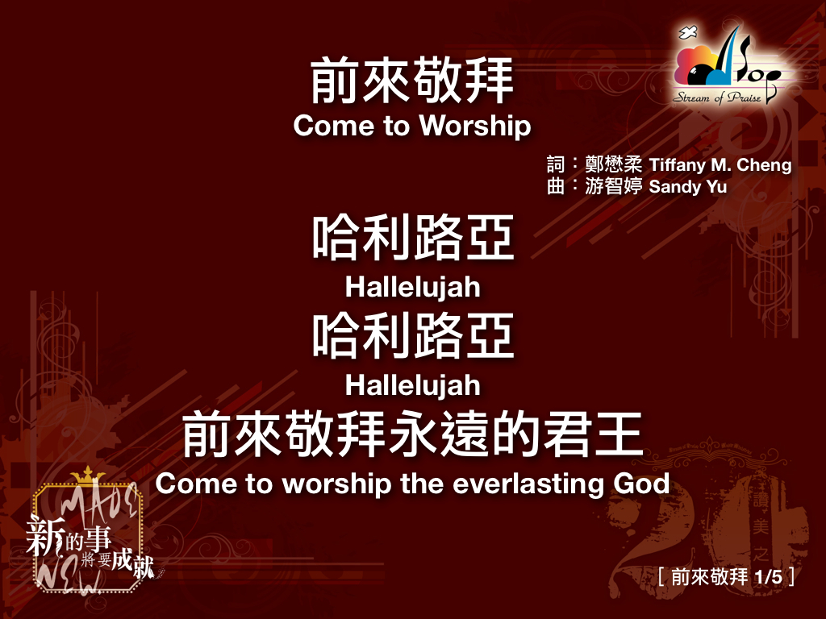

Slide 2
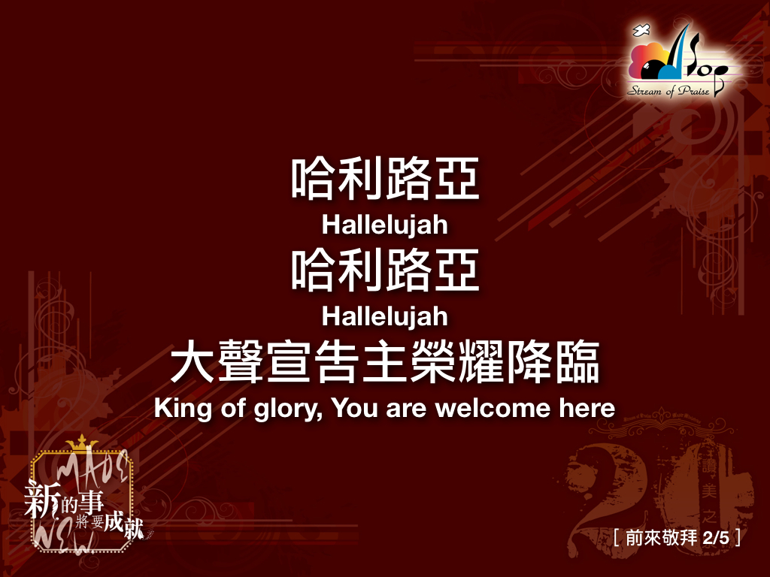

Slide 3
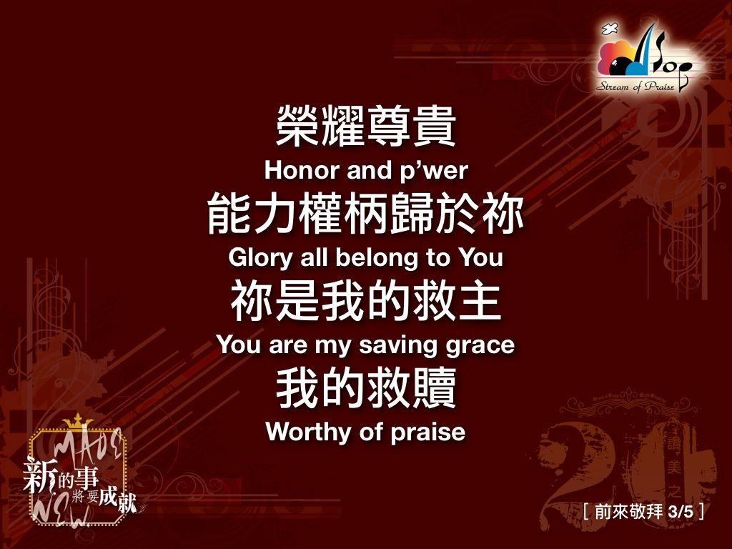

Slide 4
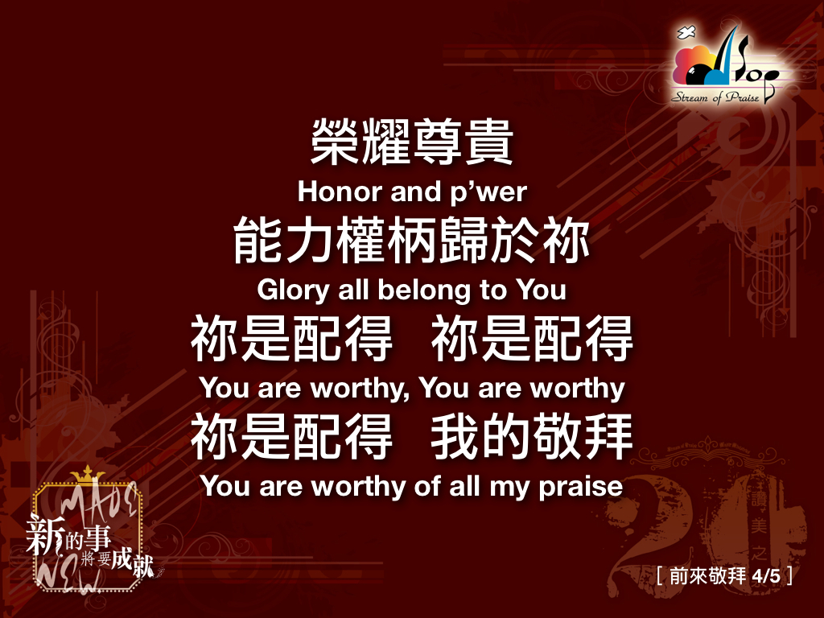

Slide 5
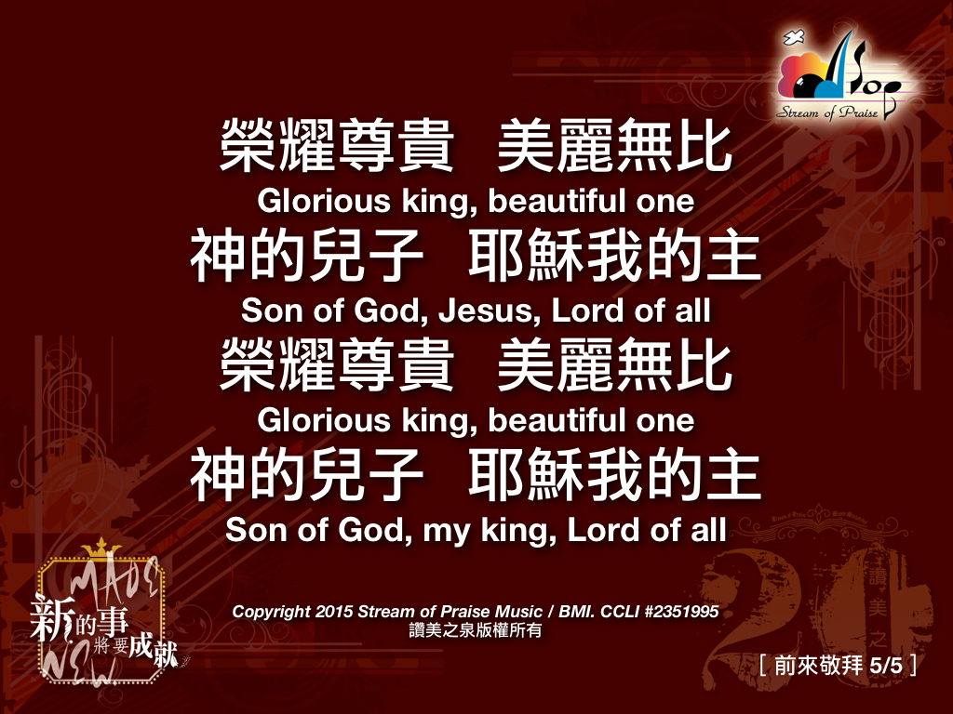

Slide 6
你坐著為王
主耶和華 滿有憐憫和恩典
我投靠在祢翅膀蔭下
當我迴轉 一宿雖然有哭泣
早晨必歡呼喜樂

Slide 7
你坐著為王
祢坐著為王 到永永遠遠
雖洪水翻騰 我堅定仰望祢
祢坐著為王 垂聽我呼求
使我靈甦醒 有復活的生命

